Slide 1
라즈베리 파이와 안드로이드를 활용한
블랙박스 프로젝트

Slide 2
01
개요
02
설계
목차
03
구현
04
테스트
05
느낀점

Slide 3
팀원
담당
01
개요
프로젝트
기간
프로젝트
목표

Slide 4
팀원/담당
안드로이드
앱개발
라즈베리파이
파이어베이스연동
라즈베리파이
파이어베이스연동
안드로이드
앱개발
안드로이드
앱개발
이원형
한승훈
이진우
송시환
배곤우

Slide 5
프로젝트 목표
■ IOT기반 차량용 블랙박스 스마트기기 연동 앱 구현
■ 주제 선정 기획과 보고 프로젝트 선정에 따른 기획서 작성
■ 요구사항 분석 IoT플랫폼 개발 요구사항 분석, 범위 설정
■ 융 복합 프로젝트 설계 및 구현
■ 스마트 디바이스와 IoT 서버 연동 구현
■ 통합 테스트

Slide 6
프로젝트 기간
테스트 & PPT
요구사항 분석
12.19~12.21
11.21~11.25
2022
구현
12.07~12.19
설계
11.25~12.07

Slide 7
요구사항
분석
02
설계
유스케이스
시스템
구성도

Slide 8
요구사항 분석
■ 라즈베리 파이와 카메라를 연동
■ 안드로이드 어플에서 실시간 영상을 확인 및 녹화버튼기능 구현
■ 안드로이드 어플에서 저장목록확인 및 삭제 기능 구현
■ 안드로이드 어플에서 회원가입 및 로그인 기능 구현
■ on신호를 받으면 영상을 녹화하고 실시간데이터베이스로 전송하고 off신호를
받으면 녹화가 중지되는 기능 구현
■ 라즈베리 파이에서 데이터가 전송되면 용량이 차지하지 않게 전송된 파일이 삭제되는
기능 구현

Slide 9

시스템 구성도
RASBERRY PI
FIREBASE
ANDROID
STUDIO
CAMERA

Slide 10
유스케이스
대상 | 기능 | 특징
USER | 회원가입 | 시스템 접근 대상자 지정
 | 로그인 | 시스템 접근 권한을 부여
 | 비밀번호 확인 | 시스템 접근 권한을 부여 받기 위한 인증과정
 | 실시간 영상 조회 | 현재 카메라가 비추는 전체 화면을 조회
 | 실시간 영상 녹화 | 실시간 영상 데이터 저장
 | 저장 영상 조회 | 폴더에 저장된 영상 리스트와 화면을 조회 및 휴지통 이동
 | 저장 영상 삭제 및 복구 | 폴더에 저장된 영상 영구삭제 및 영상 복구
대상 | 기능 | 특징
RASBERRY PI | 영상 출력 및 녹화 | 라즈배리 카메라를 이용한 영상 출력 및 녹화
대상 | 기능 | 특징
FIREBASE | 저장 폴더 생성 | 실시간 데이터베이스 저장 및 출력

Slide 11
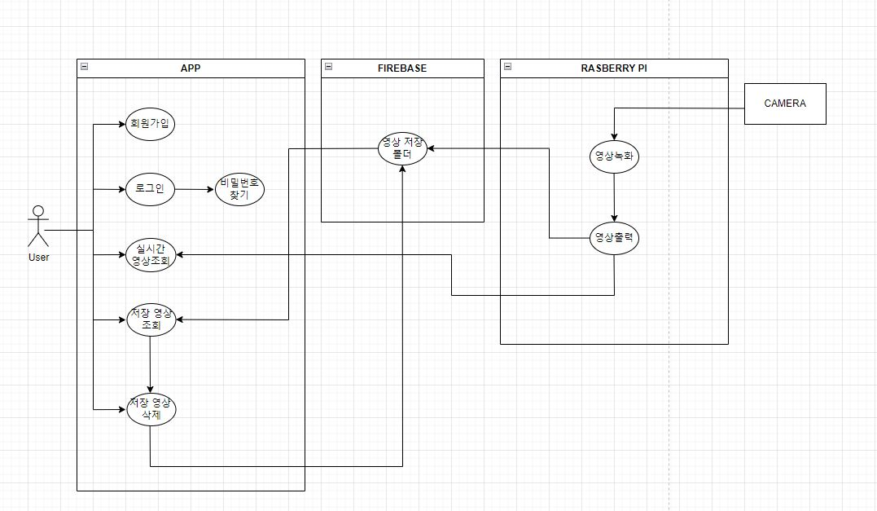

Slide 12
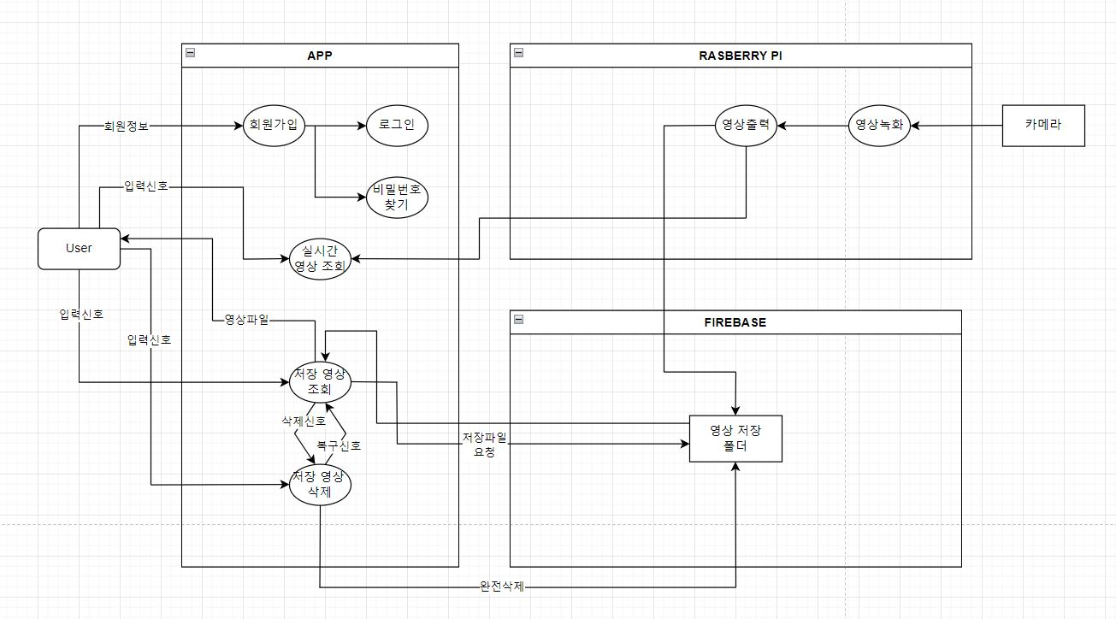

Slide 13
03
안드로이드
스튜디오
라즈베리
파이
구현

Slide 14
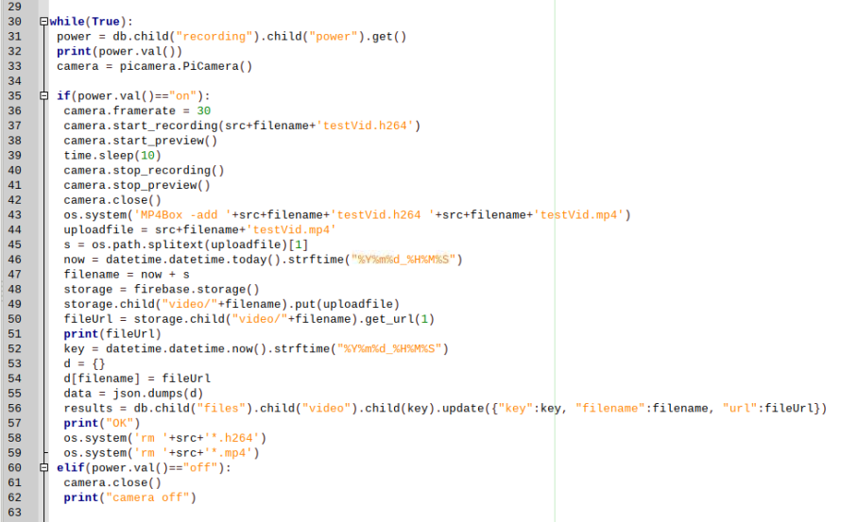
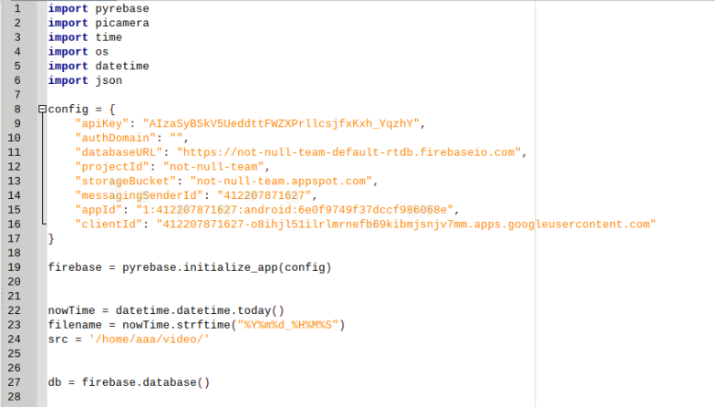
라즈베리 파이
라즈베리파이 터미널에서 sudo nano camera.py를 입력
카메라영상을 녹화하고 파이어베이스에 업로드하기 위한 코드 작성
라즈베리파이 터미널에서 sudo python camera.py를 입력하여 실행

Slide 15
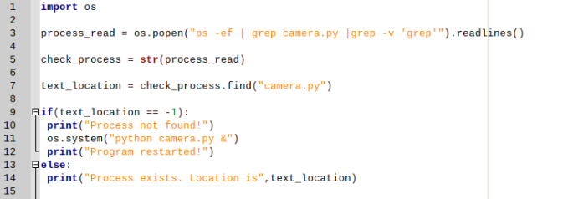
라즈베리 파이
라즈베리 파이 터미널에서 sudo nano runcheck.py를 입력하여
camera.py 프로세스가 종료 되어있으면 재실행 시켜주기 위한 코드 작성
라즈베리 파이 터미널에서 sudo python runcheck.py를 입력하여 실행

Slide 16
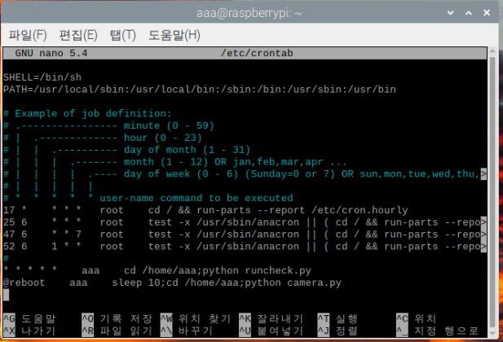
라즈베리 파이
라즈베리파이에서 sudo nano /etc/crontab를 입력하여
맨아래부분 두줄을 추가하여 runcheck.py가 항상 실행되게 하고
재부팅을하면 10초뒤에 camera.py가 실행되게 한다.

Slide 17
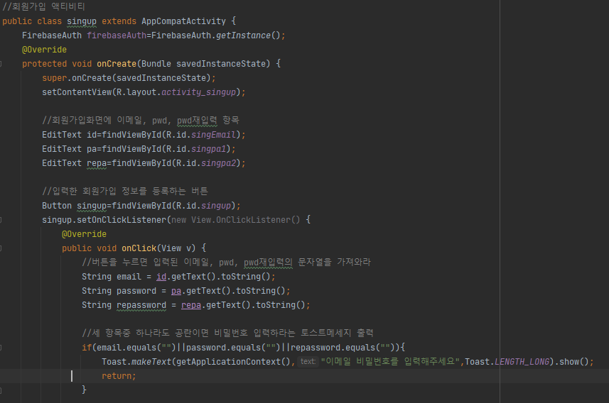
안드로이드 스튜디오

Slide 18
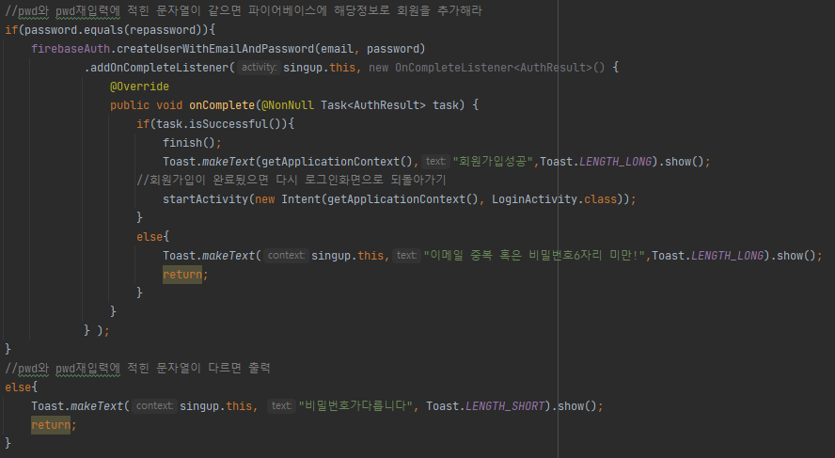
안드로이드 스튜디오

Slide 19
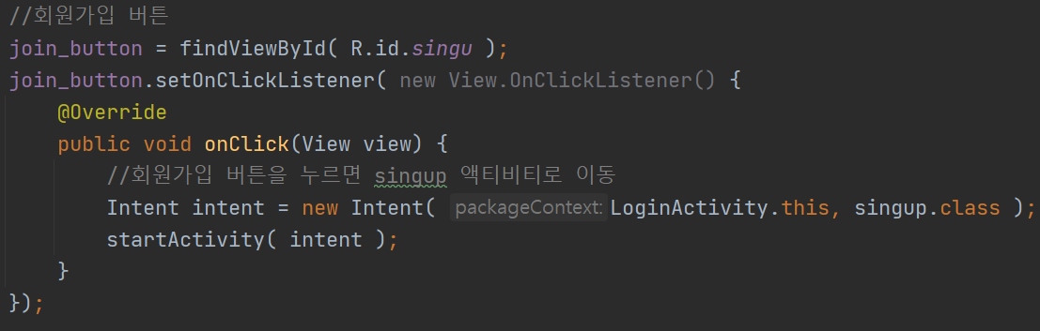
안드로이드 스튜디오

Slide 20
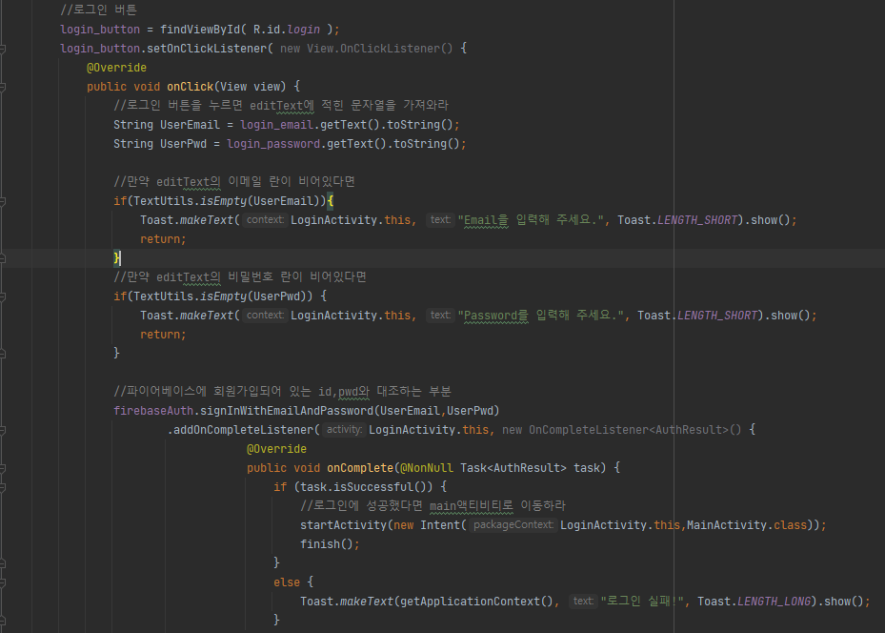
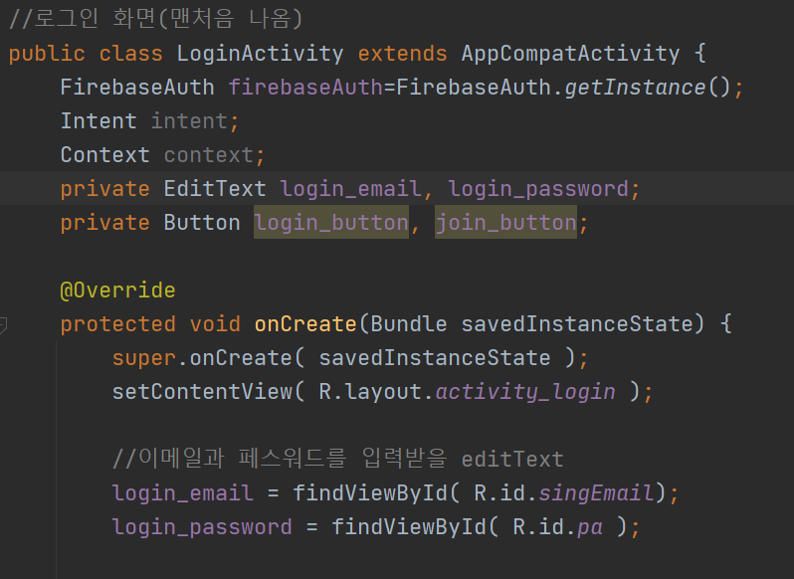
안드로이드 스튜디오

Slide 21
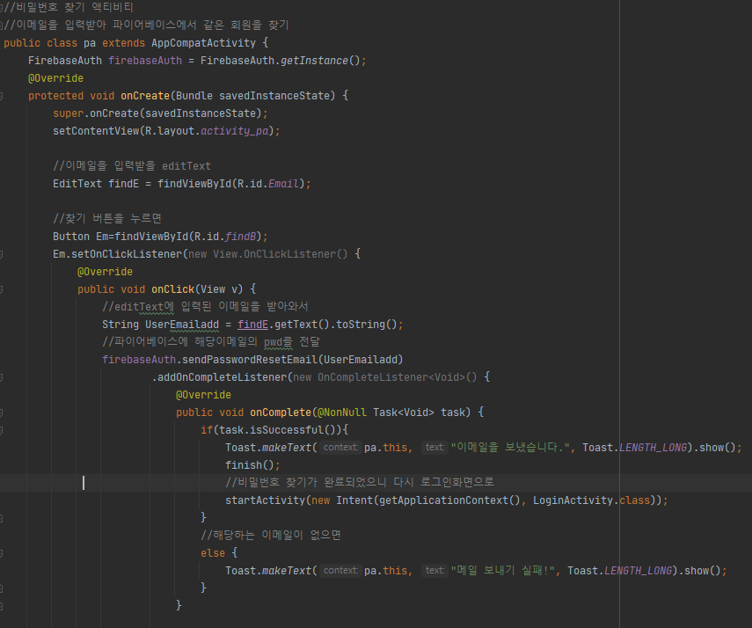
안드로이드 스튜디오

Slide 22
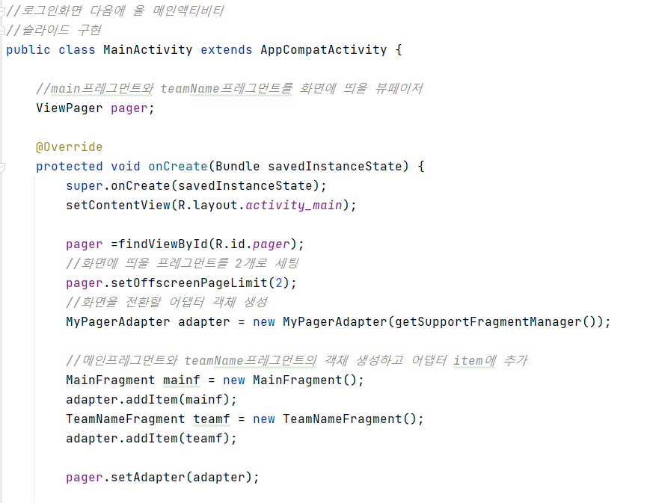
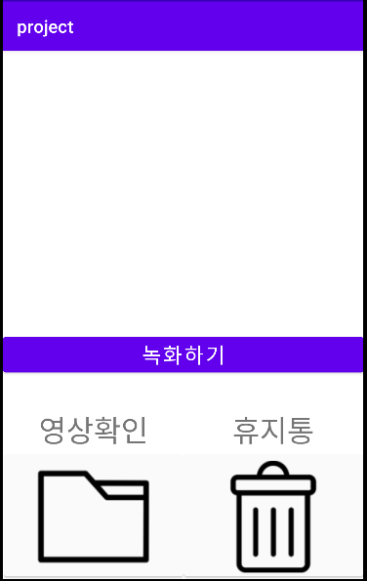
안드로이드 스튜디오

Slide 23
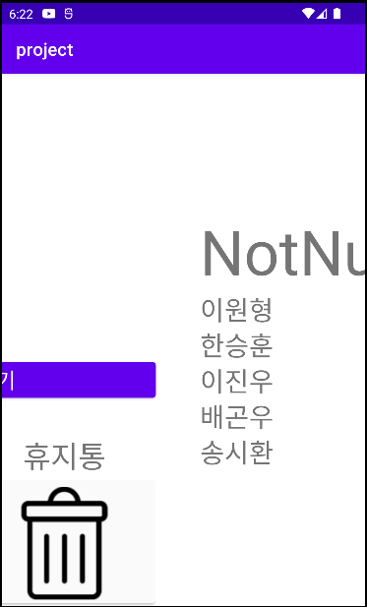
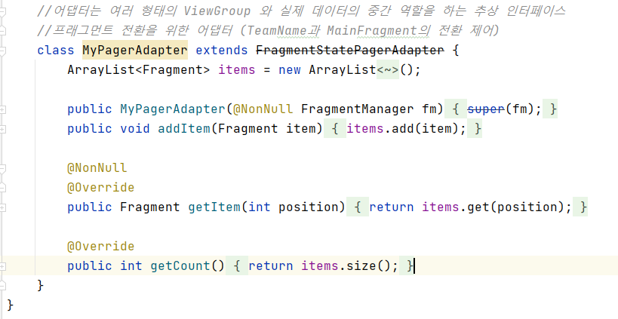
안드로이드 스튜디오

Slide 24
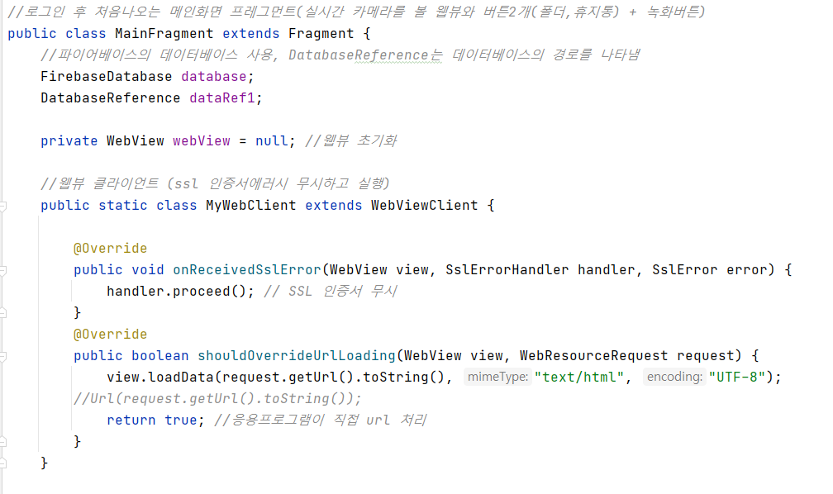
안드로이드 스튜디오

Slide 25
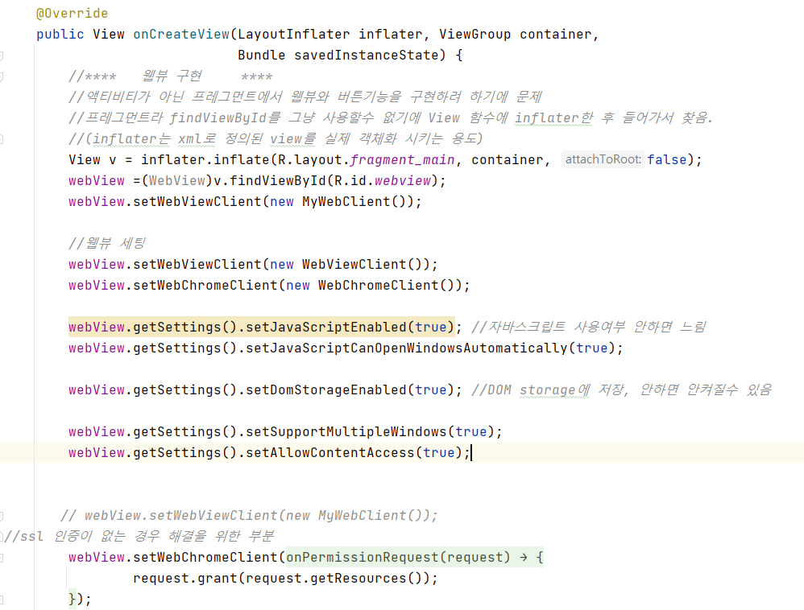
안드로이드 스튜디오

Slide 26
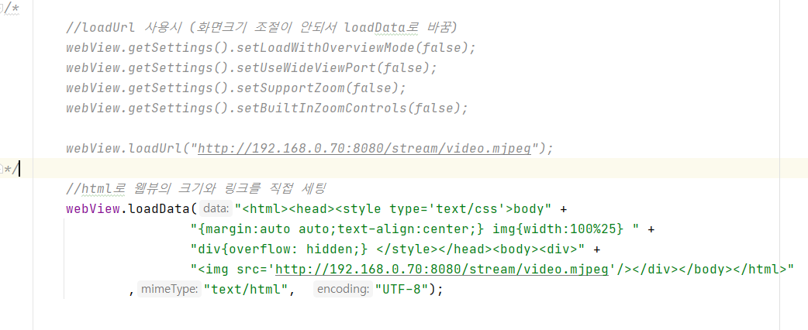
안드로이드 스튜디오

Slide 27
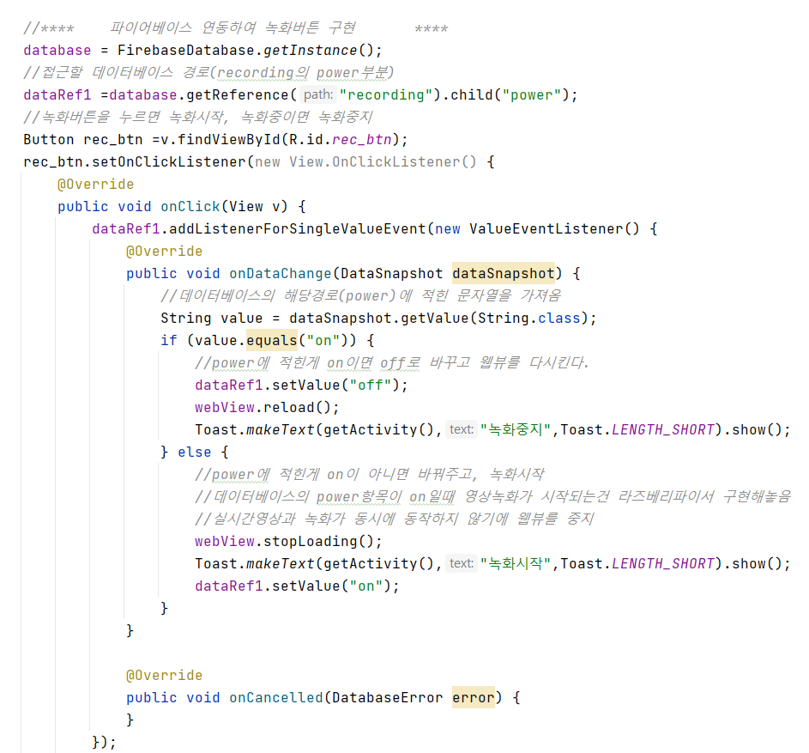
안드로이드 스튜디오

Slide 28
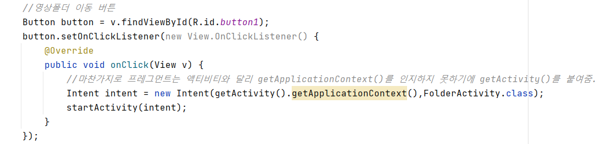
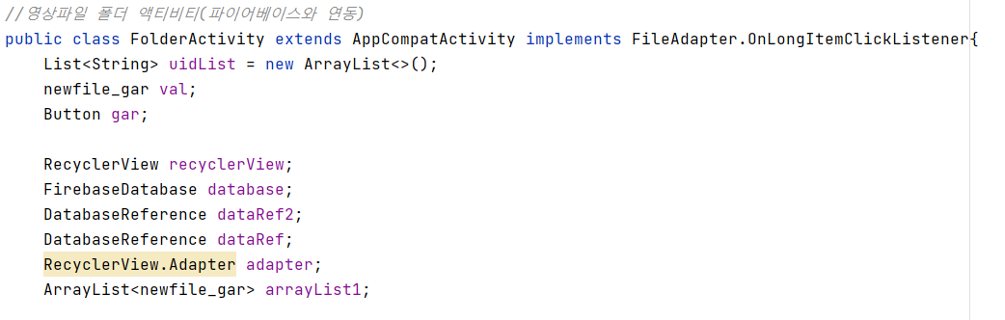
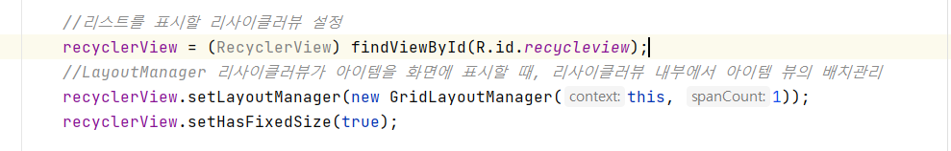
안드로이드 스튜디오

Slide 29
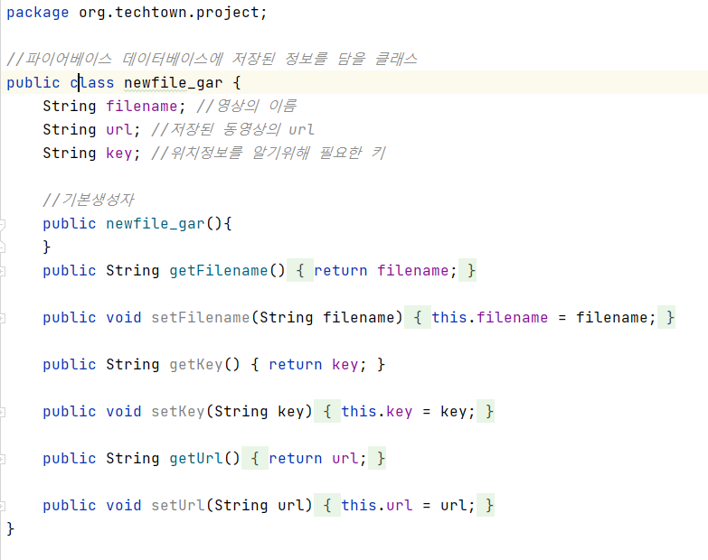
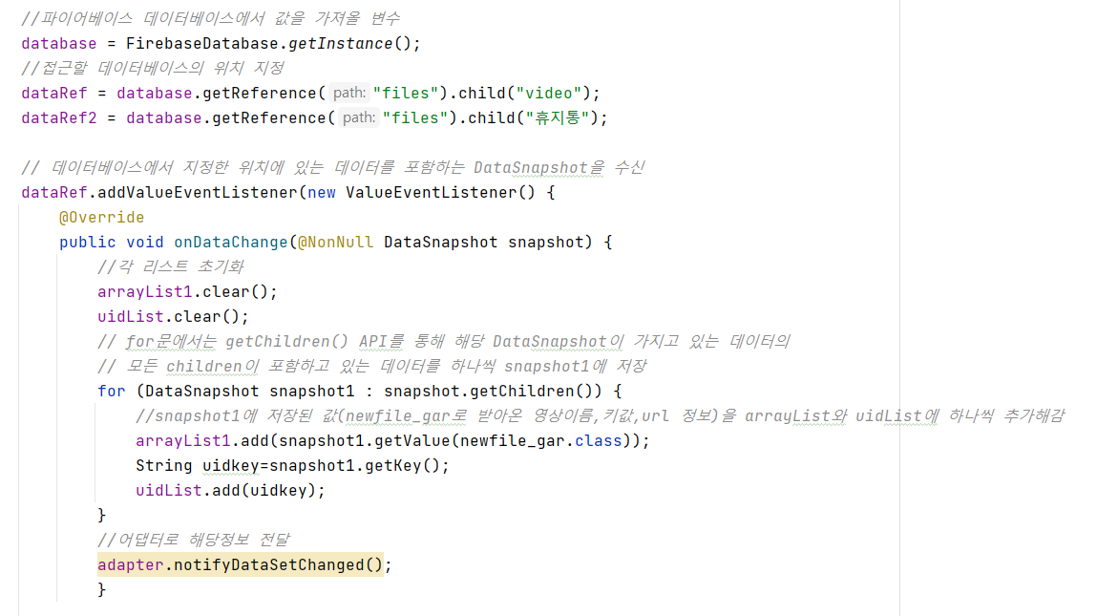
안드로이드 스튜디오

Slide 30
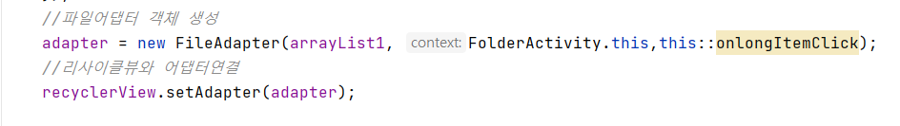
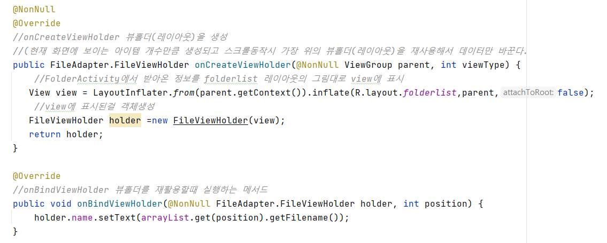
안드로이드 스튜디오

Slide 31
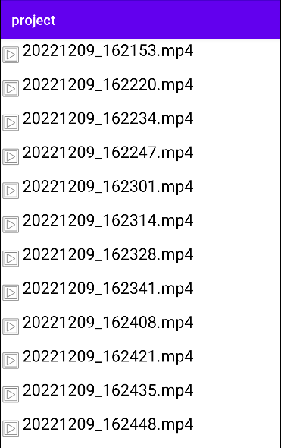
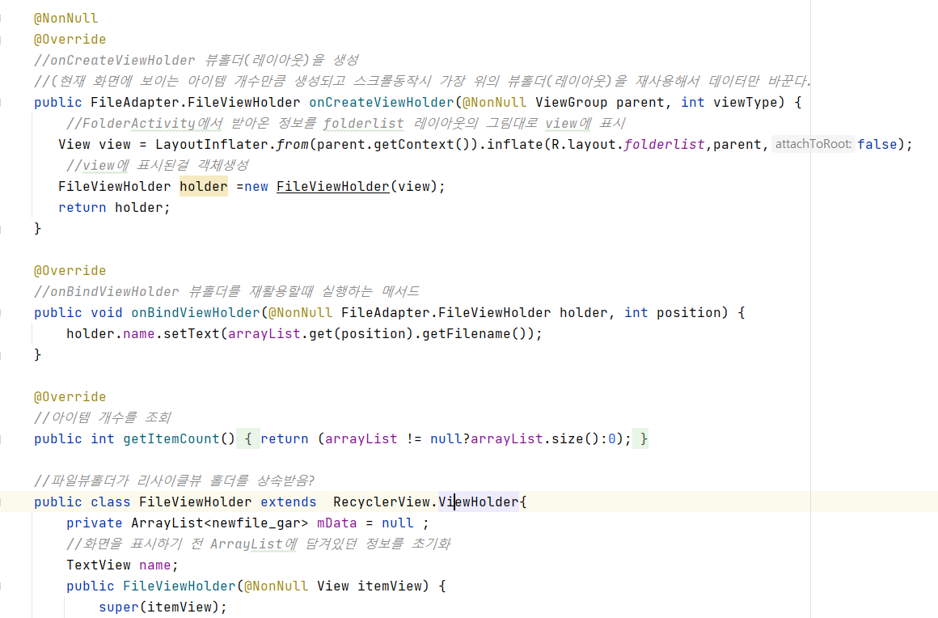
안드로이드 스튜디오

Slide 32
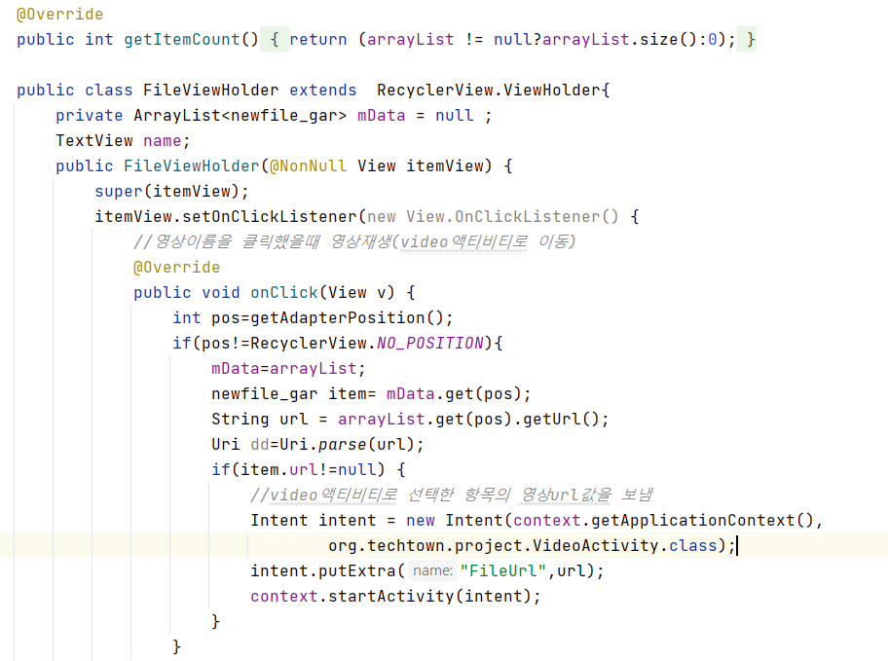
안드로이드 스튜디오

Slide 33
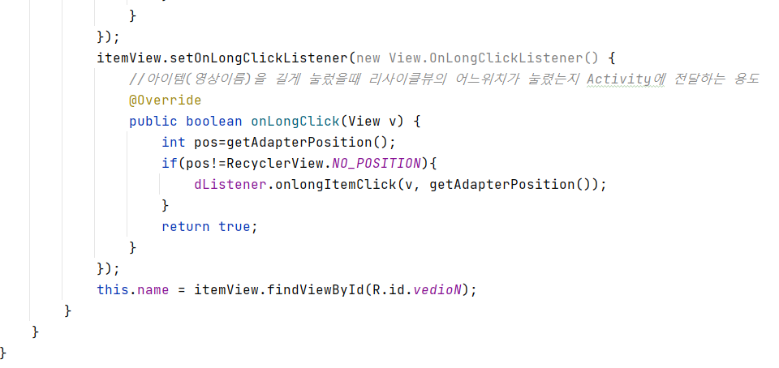
안드로이드 스튜디오

Slide 34
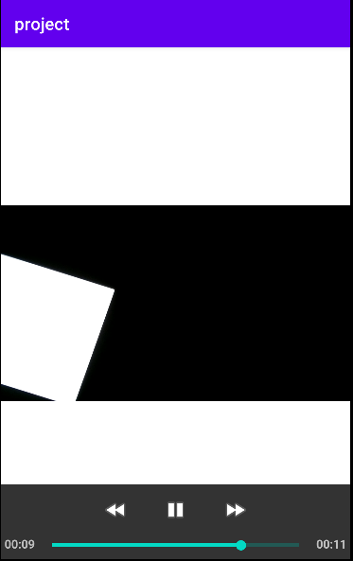
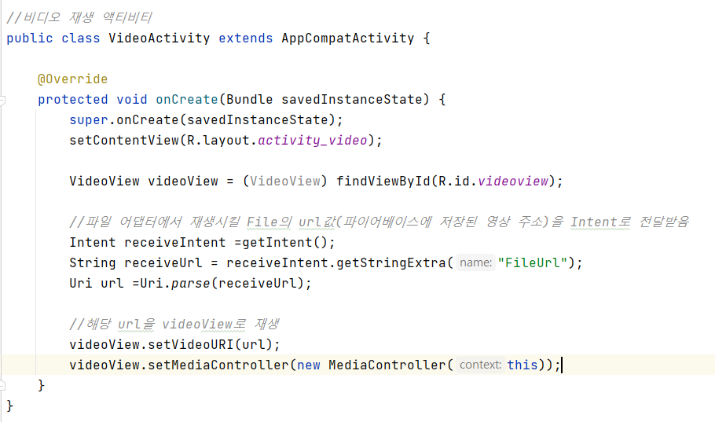
안드로이드 스튜디오

Slide 35
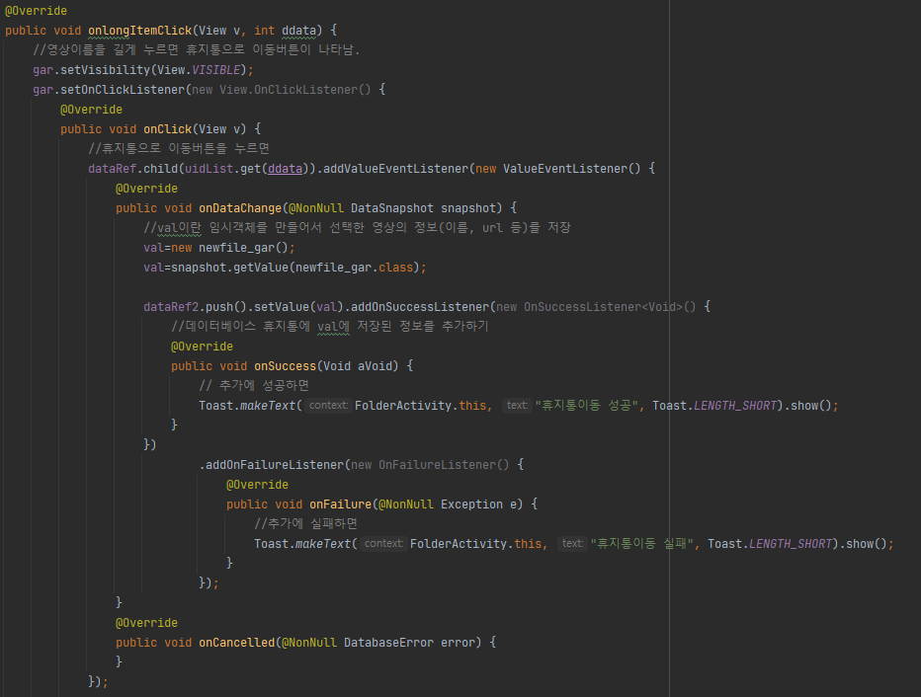
안드로이드 스튜디오

Slide 36
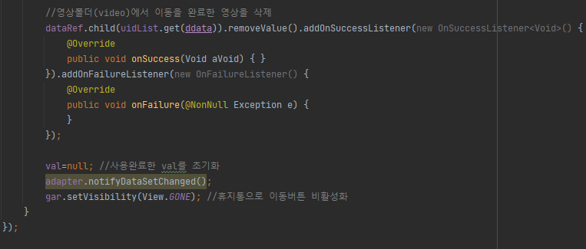
안드로이드 스튜디오

Slide 37
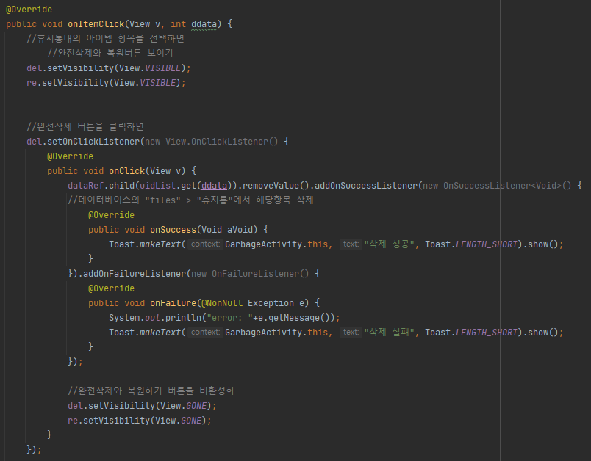
안드로이드 스튜디오

Slide 38
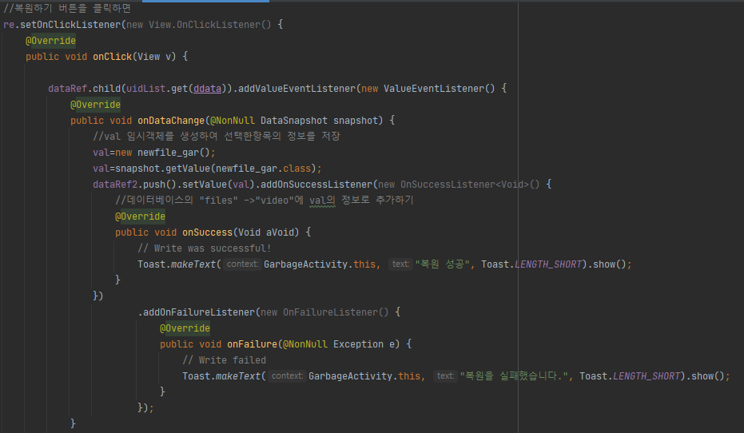
안드로이드 스튜디오

Slide 39
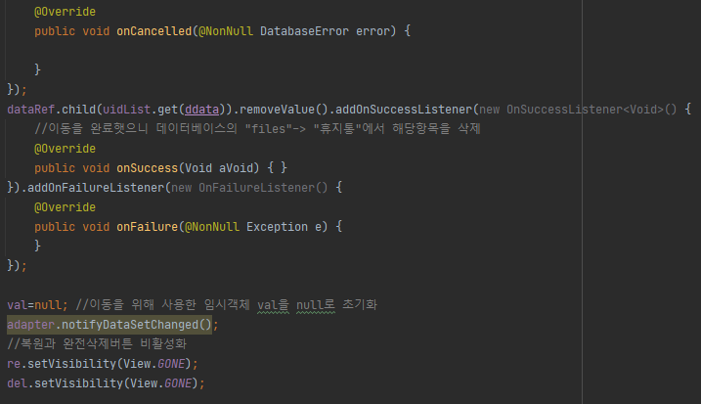
안드로이드 스튜디오

Slide 40
04
테스트

Slide 41
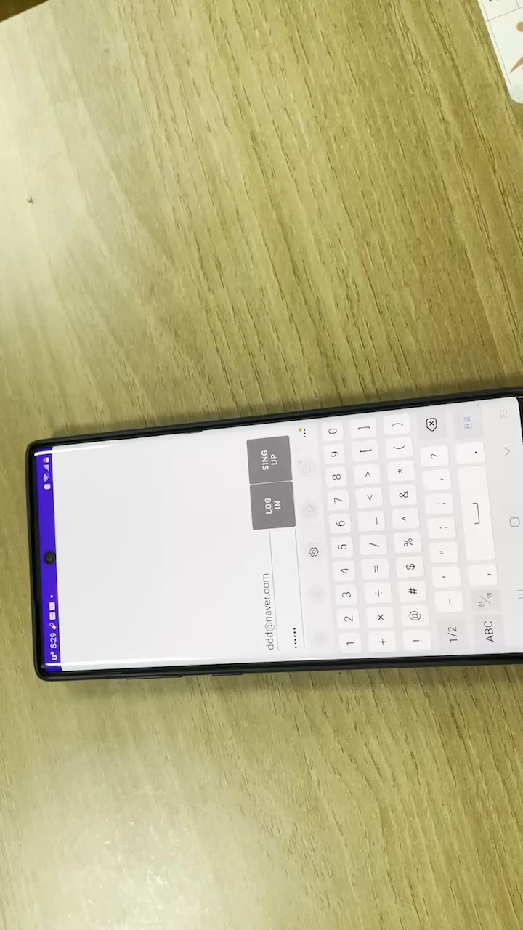
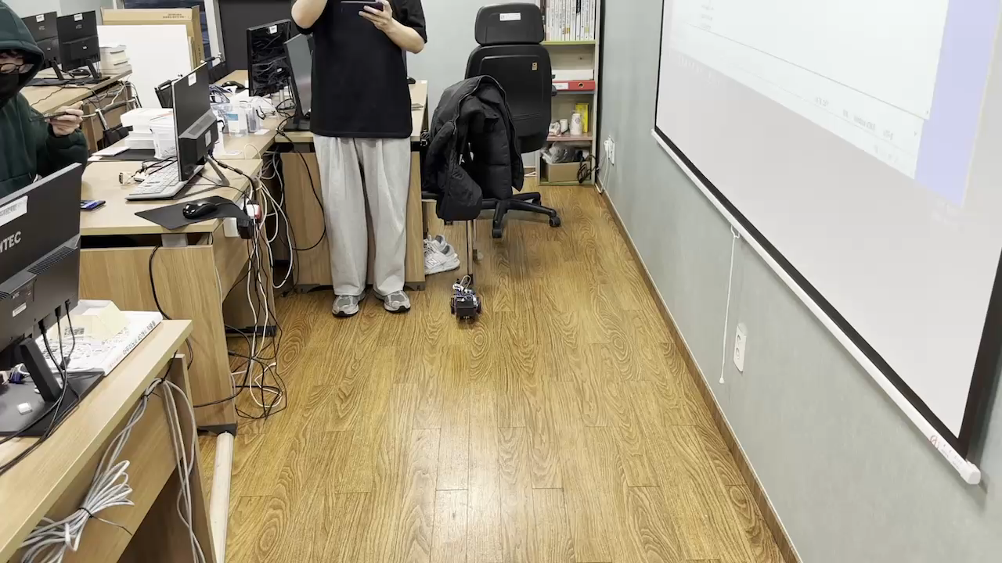
■ 자동차에 블랙박스 장착
■ 로그인 & 실시간 영상 화면

Slide 42
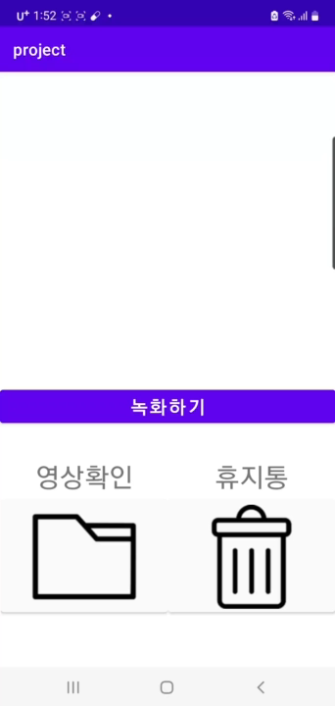
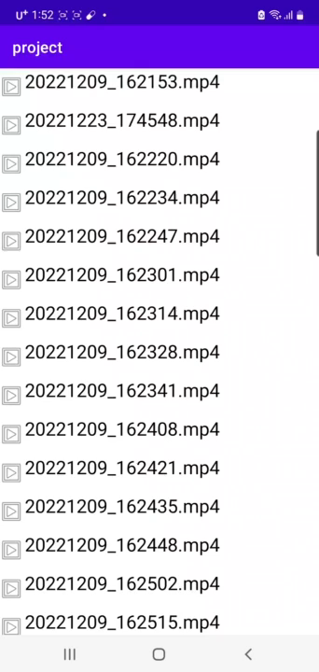
■ 저장된 영상 리스트 & 영상 재생
■ 영상 삭제 & 복구(영상 확인) & 영상 완전 삭제

Slide 43
05
느낀점

Slide 44
■ 이원형 : 라즈베리 파이의 카메라로 촬영 된 영상이 안드로이드 스튜디오로 제작 된 어플에 실시간으로 보여진다는
부분이 흥미로웠습니다.
어플의 필요한 기능만을 최소화 하여 만든 것은 좋았으나, 디자인적인 부분은 아쉬움이 남습니다
■ 송시환 : 어댑터의 활용과 앱에서 데이터베이스에 접근하는 방법 등 안드로이드 개발에 있어 많은 공부가 되었습니다.
자바 문법에 대한 더 많은 이해와 숙달이 필요하다 생각되었습니다.
두 폴더의 기능 구현에 공통점이 많은데 이를 합쳐 간결화 할 수 있지 않았을까 하는 점과 레이아웃을 좀 더
풍성하게 꾸몄으면 좋았겠다는 아쉬움이 남습니다.
■ 배곤우 : 로그인과 회원가입 페이지를 담당하면서 폴더 이동과 클릭이벤트를 구현하는데 어려움을 겪었지만
배운 것들을 활용하고 무사히 완성시켜 프로젝트에 기여했다는 부분에 보람을 느꼈습니다.
■ 한승훈 : 프로젝트를 하는 과정에서 여러 번 책을 읽고 검색을 하는 방식으로 라즈베리 파이에 대한
지식을 한층 더 심도 있게 쌓을 수 있었습니다.
무엇보다도 정보를 수집하고, 활용하는 능력을 키우는데 많은 도움이 되었습니다.
■ 이진우 : 라즈베리 파이에서 여러 번의 시행착오와 초기화를 경험함으로써 한층 더 능숙하게 다룰 수 있게 되었습니다.
거리감지센서와 같은 센서를 사용해보고 싶었지만 시간적 여유가 살짝 부족하여 활용하지 못한 점이
아쉽습니다.

Slide 45
감사합니다

